Slide 1
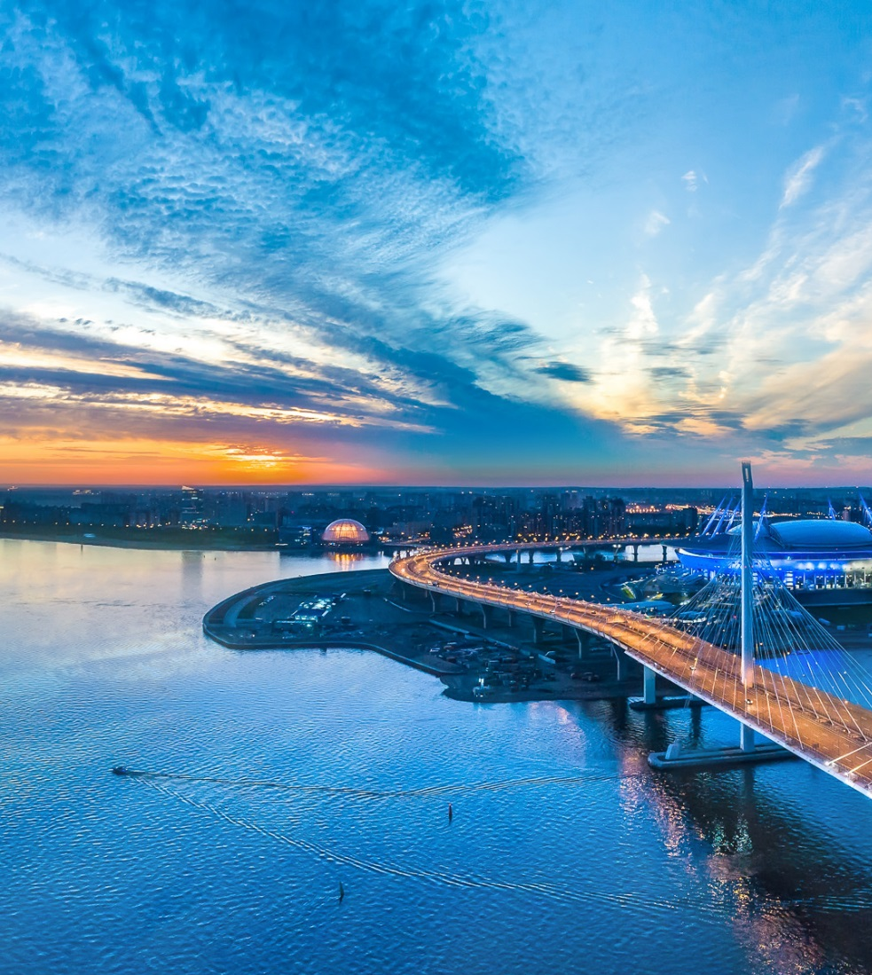
Подходы по оценке сделок нпф с акциям
На соответствие требованиям по фидуциарной ответственности
Департамент инвестиционных финансовых посредников
2020 г.

Slide 2
Используемые сокращения
ПФИ – производные финансовые инструменты;
ДПНП – Департамент противодействия недобросовестным практикам Банка России;
САР – служба анализа рисков Банка России;
НПФ – негосударственный пенсионный фонд;
НДУ – наилучшие доступные условия (п. 2.1 ст. 25 Федерального закона от 07.05.1998 N 75-ФЗ «О негосударственных пенсионных фондах»;
ФСО – федеральные стандарты оценки;
МСО – международные стандарты оценки;
МСФО 13 - Международный стандарт финансовой отчетности (IFRS) 13 «Оценка справедливой стоимости»;
КБД ГЦБ – кривая бескупонной доходности государственных ценных бумаг, рассчитываемая Московской биржей.
CFA - The Chartered Financial Analyst Program ®;
FF – free-float, доля ценных бумаг в свободном обращении.

Slide 3
Критерии для определения активного рынка*
Абсолютные показатели
Относительные показатели
N.B.! FF (или free-float) оценивается на каждый день по методике МосБиржи.
N.B.!! В качестве альтернативного варианта в роли критерия отнесения рынка акций к активному можно использовать принадлежность к первому котировальному списку.
Наименование критерия ДПНП | Количественное значение
FF по обыкновенным акциям, в рублях | 3 000 000 000
FF по прив. акциям, в рублях | 1 000 000 000
Количество торговых дней за месяц, в которые совершаются сделки | 22
Количество сделок в течение торгового дня | 10
Количество сделок РЕПО в течение месяца, шт | 50
V сделок РЕПО по обыкновенными акциям, в рублях | 10 000 000
V сделок РЕПО по прив. акциям, в рублях | 3 000 000
Наличие ПФИ на акции (при отсутствии сделок РЕПО) | имеется
Наименование критерия ДПНП | Количественное значение
V сделок в течение дня в % от V эмиссии, скорректированной на FF, в рублях | 0,001%
Оборот по сделкам в % от количества акций в свободном обращении | 0,001%
FF от количества акций | 10%
*Критерии активного рынка подготовлены на основании доклада Банка России «О подходах к оценке активности рынков акций, обращающихся на российских организованных торгах»
http://cbr.ru/press/event/?id=6662

Slide 4





Статистика сделок НПФ с акциями с 18.03.2018
ТОП-5 эмитентов по обороту, сделки с акциями которых заключены НПФ на активном рынке, млрд рублей
Эмитенты, сделки с акциями которых совершались НПФ на неактивном рынке
НПК ОВК
РГС
Сафмар ФИ
Газкон
Газ-Тек
ТГК-14
РуссНефть
Газпром нефть
Акрон
РусОлово
Селигдар ап
МРСК Урала
НМТП
Селигдар
Мегафон
Соллерс
ОАК
Соликамский Магниевый Завод
Липецкая ЭнергоСбытКомп
Курганская ГенерКомп
Курганская ГенерКомп ап
Саратовэнерго
ОКС
Саратовэнерго ап
ЧТПЗ
Количество сделок и торговых заявок НПФ
Рынок | Сделки, тысяч шт. |  | Торговые заявки, тысяч шт.
 | всего | сработал триггер | всего | сработал триггер
Активный | 1 125 | 15,3 | 93,6 | 1,8
Неактив-ный | 35 | 35 | 3 | 3
ИТОГО: | 1 160 | 50,3 | 96,6 | 4,8

Slide 5
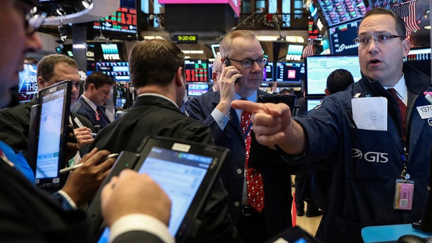
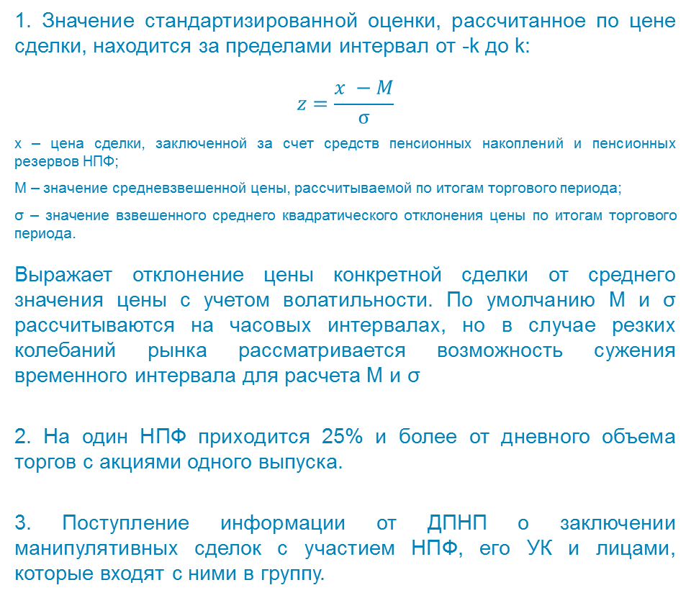
Триггеры для выявления сделок с признаками нарушений НДУ на активном рынке
1. Значение стандартизированной оценки, рассчитанное по цене сделки, находится за пределами интервал от -k до k:
$$z=\frac{x −M}{σ}$$
x – цена сделки, заключенной за счет средств пенсионных накоплений и пенсионных резервов НПФ;
М – значение средневзвешенной цены, рассчитываемой по итогам торгового периода;
σ – значение взвешенного среднего квадратического отклонения цены по итогам торгового периода.
Выражает отклонение цены конкретной сделки от среднего значения цены с учетом волатильности. По умолчанию М и σ рассчитываются на часовых интервалах, но в случае резких колебаний рынка рассматривается возможность сужения временного интервала для расчета М и σ
2. На один НПФ приходится 25% и более от дневного объема торгов с акциями одного выпуска.
3. Поступление информации от ДПНП о заключении манипулятивных сделок с участием НПФ, его УК и лицами, которые входят с ними в группу.

Slide 6

Триггеры для выявления сделок с признаками нарушений НДУ на неактивном рынке:
Сделка заключена на неактивном рынке
Поступление информации от ДПНП о заключении манипулятивных сделок с участием НПФ и/или УК НПФ.
Объем сделки покупки в рамках одной торговой заявки выше 100 тысяч рублей,
Сделка автоматически попадает в периметр анализа

Slide 7
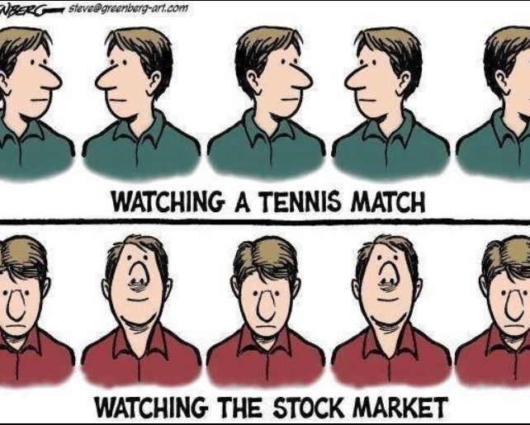
Порядок рассмотрения сделок, заключенных на неактивном рынке:
Запрашиваются расчет справедливой стоимости актива (отчет об оценке, DCF, мультипликаторы и т.д.) и пояснения НПФ;
Рассматривается методология расчета справедливой стоимости;
При выявлении несоответствий общепринятым практикам оценки (ФСО, МСО, МСФО 13, CFA) стоимости соответствующего актива направляется требование о перерасчете справедливой стоимости актива;
Полученное на основании скорректированного расчета значение цены акции используется для определения размера суммы возмещения.

Slide 8

Проверка запрошенных документов на адекватность
(основные направления)
оценка вводных параметров и допущений;
анализ ставки дисконтирования и её компонентов (в т.ч. проверка соответствия ставки дисконтирования виду денежного потока);
обоснование темпов устойчивого роста в постпрогнозный период;
корректность расчета денежного потока;
корректность применения модели прогнозирования денежных потоков (Free Cash Flow to the Firm, Free Cash Flow to Equity, Dividend Discount Model);
учет отраслевой специфики эмитента;
используемые источники информации;
другие параметры.
В случае необходимости финансовая модель/отчет об оценке направляются на экспертизу в САР.

Slide 9

Восполнение ущерба для сделок на активном рынке:
ФР = (P1 –P0 ) × Q, где
ФР – размер отрицательной финансовой разницы по сделке;
Р0 – цена фактической сделки с акциями, по итогам рассмотрения которой принято решение о её несоответствии наилучшим доступным для НПФ условиям;
Р1 – средневзвешенная цена акций, рассчитанная по итогам торгового дня, скорректированная на k×σ;«
Q - количество ценных бумаг в рамках сделки.
N.B.! На размер отрицательной финансовой разницы также начисляется недополученный доход.

Slide 10

Восполнение ущерба для сделок на неактивном рынке
Где-то еще там % были…
ФР = (Ps – Pb) × Q, где
ФР – размер отрицательной финансовой разницы по сделке;
Рs – цена фактической сделки с акциями, по итогам рассмотрения которой принято решение о её несоответствии наилучшим доступным для НПФ условиям;
Рb – цена акции, рассчитанная на основе корректного расчета справедливой стоимости актива по состоянию на дату сделки;
Q - количество ценных бумаг в рамках сделки.
N.B.! На размер отрицательной финансовой разницы также начисляется недополученный доход.

Slide 11

Расчет суммы средств, подлежащих восполнению
СВ = |ФР| × (1 + Rgov) ^{t/365} , где
СВ - сумма средств, подлежащих восполнению.
ФР – размер отрицательной финансовой разницы по сделке.
Rgov – значение КБД ГЦБ на дату заключения сделки для периода, соответствующего временному интервалу между датой заключения сделки и датой получения поднадзорной организацией информации о расчете суммы, подлежащей восполнению.
t – количество дней между датой заключения сделки и датой получения поднадзорной организацией информации о расчете суммы, подлежащей восполнению.

Slide 12
Спасибо
за внимание
Департамент инвестиционных финансовых посредников
Скобелин Олег
Консультант
e-mail: skobelinoi@cbr.ru
Тел.: +7 (495) 771-99-99 (доб. 7-48-96)
Пастуханов Александр
главный эксперт
E-mail: pastukhanovae@cbr.ru
Тел.: +7 (495) 771-99-99 (доб. 7-43-17)

